Slide 1
Целевой воспитательный проект
по толерантному воспитанию
« Астрахань многонациональная»
( для учащихся
1 – 11 классов)»

Slide 2
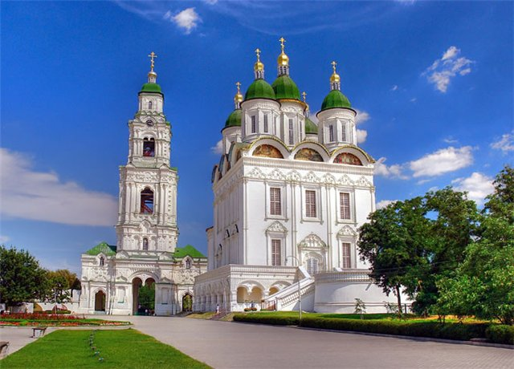
В нашей области разных народов не счесть.
Не надо пророком быть, все это знают:
Мы дружно жить почитаем за честь—
Уваженье к культуре любой в этом нам помогает!

Slide 3
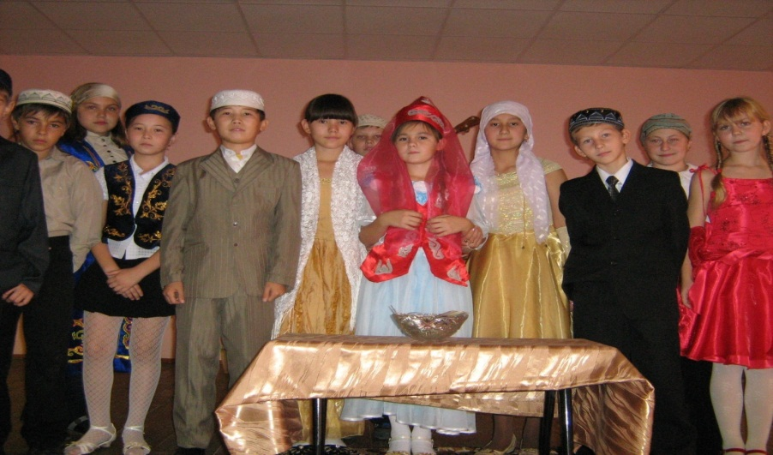
Обоснование проблемы.
Взаимное уважение и добрососедские отношения между различными народностями издавна заложены в традициях Астраханского края. Основы такого содружества воспитаны в нас нашими родителями. А что лично мы можем сделать для поддержания имиджа Астраханской области, как края, в котором веками дружно живут народы более 100 национальностей, большинство из которых являются коренными? Воспитание взаимного уважения друг к другу надо начинать как можно раньше. Мы с ребятами решили всерьез заняться этим вопросом. Таким образом, мы начали работу над нашим проектом «Астрахань многонациональная».

Slide 4
Цель проекта – создать в школе необходимые условия для толерантного сосуществования детей с разным менталитетом; приобщить школьников к национальной культуре разных народов.
Задачи проекта:
• воспитывать способность уважать и принимать многообразие культур нашего мира.
• воспитывать умение формировать дружественные, гуманистические отношения, развивать этническую толерантность.
• развивать духовный мир учащихся на основе познания искусства народов, проживающих в данной местности.
• воспитывать бережное отношение к памятникам искусства и культуре разных национальностей.
• воспитывать чувство любви и уважения к своему краю, традициям гостеприимства.
• формировать навыки поисково-исследовательской деятельности учащихся.
• формировать нравственную позицию школьников с использованием воспитательного потенциала краеведения.
• развивать творческое мышление, художественные, музыкальные, литературные и хореографические способности учащихся.

Slide 5
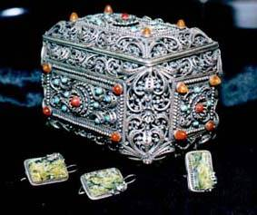
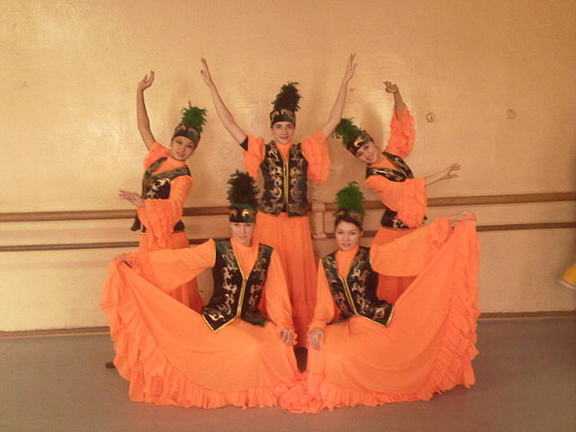
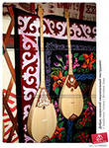
Основные содержательные направления реализации проекта.
1. Мир прекрасного.
❖ Посещение этнического, краеведческого музея, выставок декоративно- прикладного творчества.
❖ Организация поездок на театральные представления в кукольный театр.
❖ Создание школьного стенда с описанием национальных традиций изучаемых культур.
❖ Проведение классных часов по теме проекта.
❖ Проведение цикла бесед о национальных достижениях изучаемых культур.

Slide 6
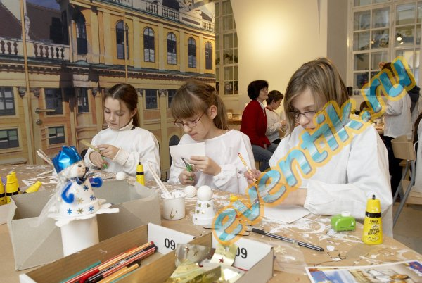
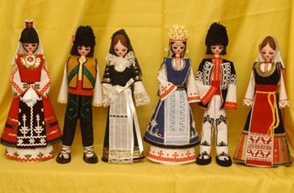
2. Твори, выдумывай, пробуй!
❖ постановка кукольных спектаклей по народным сказкам для подшефных малышей.
❖ выступления школьного танцевального объединения.
❖ конкурсы чтецов «Мой край родной».
❖ конкурсы фотографий, рисунков «Кто мы, астраханцы!»
❖ организация творческой мастерской «Подарок для друга»
❖ организация выставки «Быт и культура народов, населяющих Астраханскую область».

Slide 7
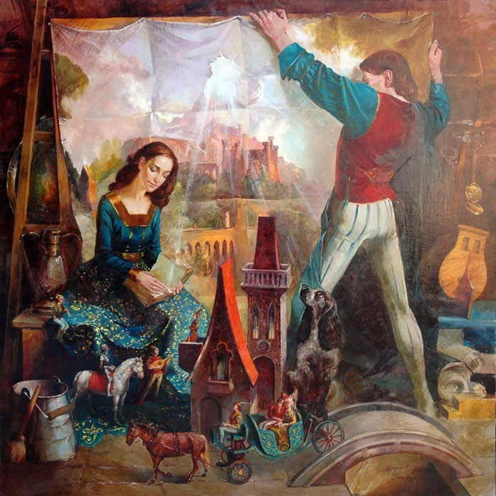
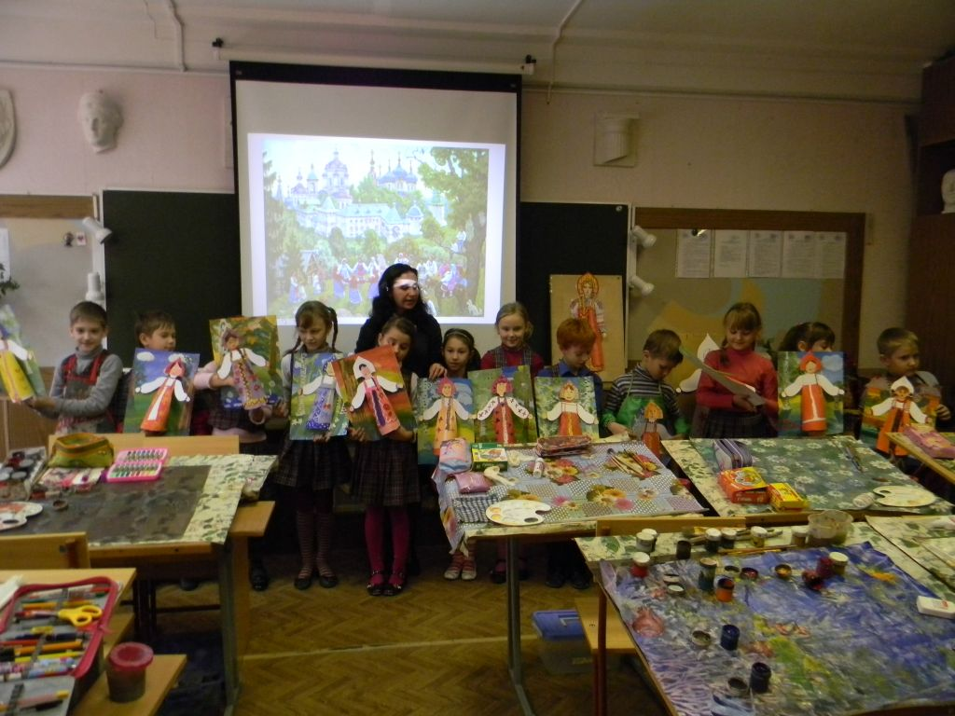
3. Учимся понимать прекрасное.
❖ Разработка тематики классных часов по теме проекта.
❖ Создание тематических электронных презентаций о выдающихся деятелях культуры и искусства.
❖ Организация встреч с поэтами, писателями, художниками.
❖ Проведение общешкольных вечеров по творчеству художников, музыкантов, писателей и поэтов Астраханского края.

Slide 8
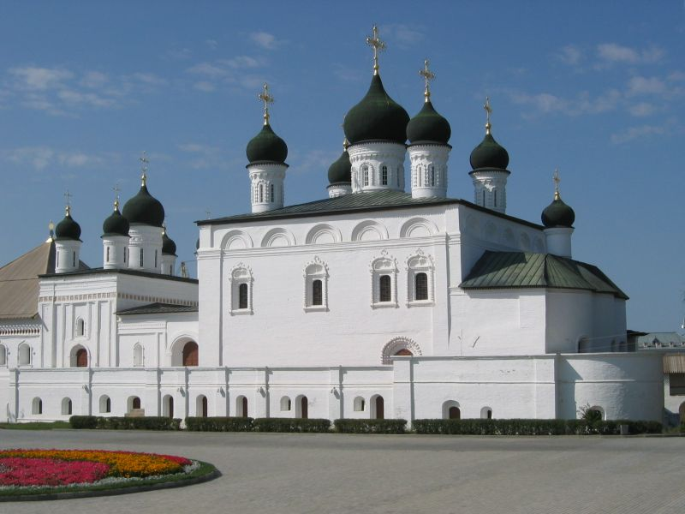
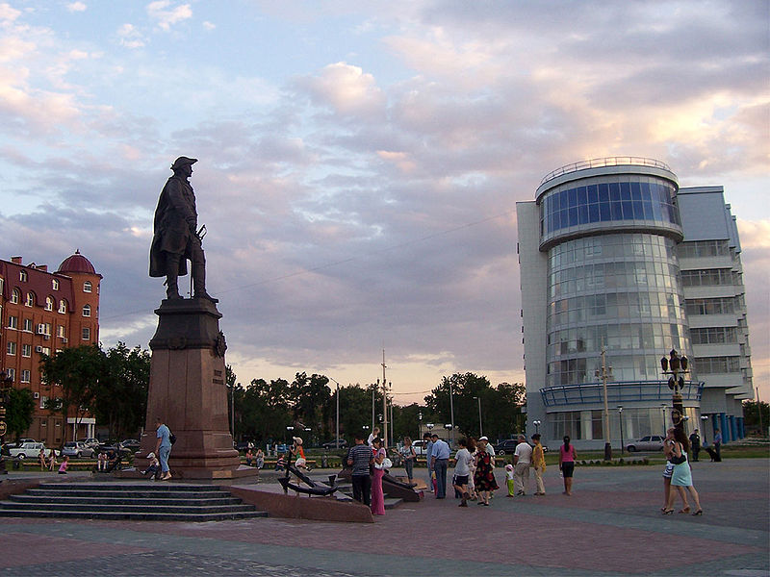
4. Сохраним наследие…
❖ Организовать взаимодействие школы и этнического музея, определить содержание и формы такого взаимодействия.
❖ Организовать изучение истории памятников культуры и искусства на территории Астраханского края.

Slide 9
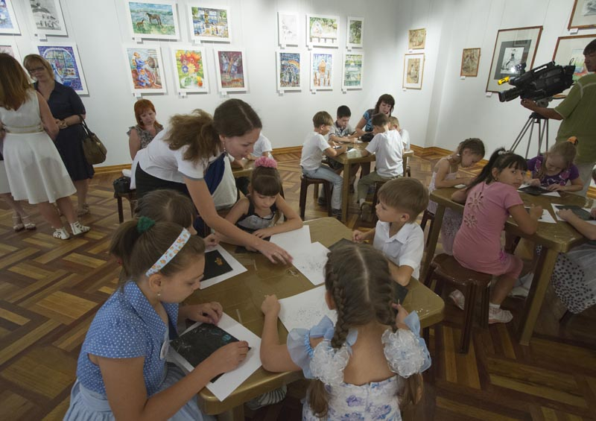
Ресурсное обеспечение проекта.
1. Нормативно-правовое:
▪ Закон Российской Федерации «Об образовании»;
▪ Национальная доктрина образования в Российской Федерации до 2025 года, одобренная постановлением Правительства Российской Федерации от 4 октября 2000г., № 751;
▪ Концепция модернизации российского образования на период до 2010года, одобренная распоряжением Правительства Российской Федерации от 29 декабря 2001 года , №1756-р.;
▪ Национальная образовательная стратегия-инициатива «Наша новая школа», сформулированная в Обращении Президента России к Федеральному собранию Российской Федерации;
 
▪ Целевой воспитательный проект по толерантному воспитанию;
▪ Положения о конкурсах, фестивалях, играх, о деятельности школьных творческих объединений.

Slide 10
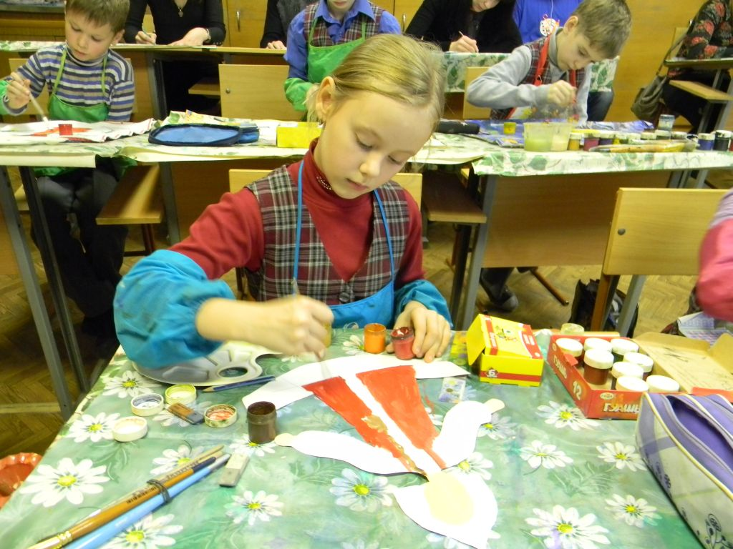
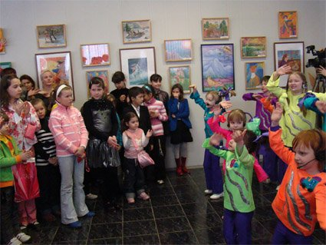
2. Программно-методическое:
▪ разработка тематических воспитательных часов
▪ определение тем проектов;
▪ разработка сценариев праздников, фестивалей;
▪ создание «копилки» сценариев мероприятий, воспитательных часов по толерантному воспитанию.

Slide 11
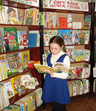
3. Информационное:
▪ ознакомление педагогов школы с основными положениями целевого воспитательного проекта;
▪ обсуждение на МО воспитателей, направлений целевого воспитательного проекта;
▪ сообщение информации о направлениях целевого воспитательного проекта работникам школьной библиотеки, этнического, краеведческого музея.

Slide 12
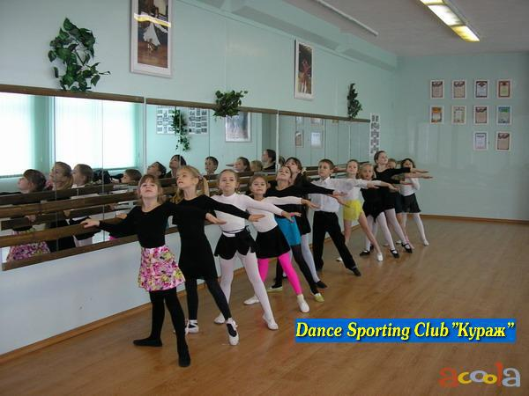
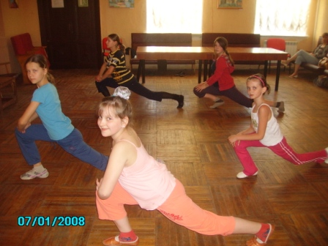
4. Кадровое:  
▪ определить ответственных за реализацию проекта, музыкальное оформление, постановку танцев.

Slide 13
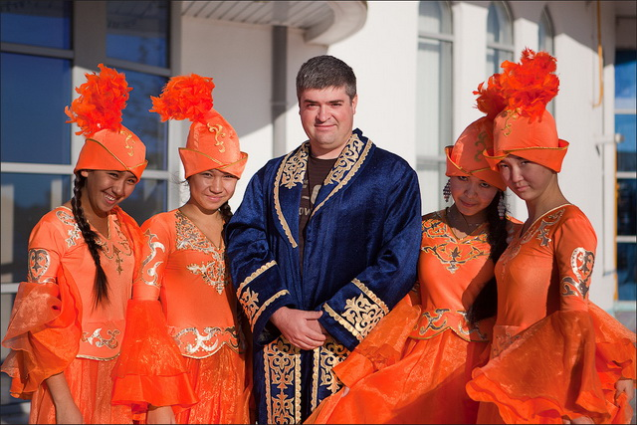
5. Организационное, материально-техническое:
▪ планирование работы по толерантному воспитанию; планирование тематических творческих периодов и согласование с другими направлениями воспитательной работы;
▪ составление графика посещения музеев, экскурсий, поездок на театральные представления;
▪ определение ответственных за разработку тематических воспитательных часов, презентаций по теме проекта;
▪ проведение общешкольного конкурса на лучшую разработку классного часа по толерантному воспитанию;
▪ определение ответственных за разработку сценариев фестивалей, праздников, игр;
▪ согласование целевого воспитательного проекта с планом работы школьной библиотеки и плана воспитательной работы школы;
▪ выделение финансовых средств для награждения победителей и участников конкурсов, фестивалей, праздников, игр;
▪ приобретение костюмов для фестиваля «Традиция»

Slide 14
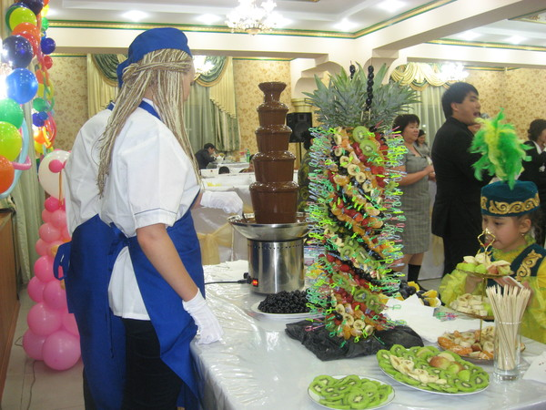
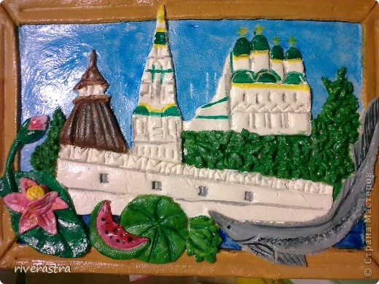
6. Финансовое:
▪ предусмотреть выделение средств на премирование победителей и участников конкурса на лучшую разработку воспитательного часа в рамках проекта;
▪ предусмотреть финансовые средства на проведение экскурсий в музеи и поездок на театральные представления.

Slide 15
Этапы реализации проекта.
1 этап - подготовительный (2012 г.)
1. Аналитико-диагностическая деятельность:
• разработка и проведение анкеты среди детей с целью выяснения потребностей в определённом виде творческой деятельности;
• обработка результатов анкеты и коррекция положений целевого воспитательного проекта.
2. Информация о целевом воспитательном проекте классных руководителей и учителей-предметников.
3. Формирование творческих групп учащихся разных возрастов.
4. Создание творческих групп педагогов для разработки тематики классных часов по толерантному воспитанию.
5. Разработка содержания и форм проведения воспитательных часов в рамках проекта.
6. Составление плана работы поэтапной реализации целевого воспитательного проекта.
7. Изучение методики КТД.
8. Решение вопросов, связанных с материально –техническим обеспечением целевого проекта.

Slide 16
2 этап – практический (2012 – 2014 гг.)
1. Апробация новых форм толерантному воспитанию учащихся.
2. Реализация тематических циклов по толерантному воспитанию.
3. Моделирование системы толерантного воспитания.
4. Вовлечение всех учащихся школы в проектную деятельность.
5. Диагностика уровня толерантности учащихся.
6. Анализ качественного уровня проводимых общешкольных мероприятий в рамках проекта.

Slide 17
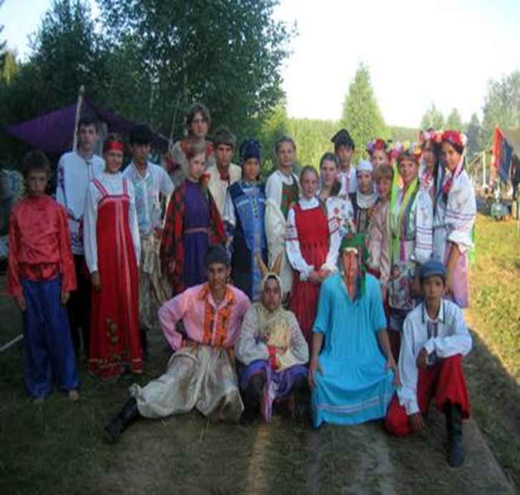
3 этап – обобщающий (2015 г.)
1. Обработка данных диагностики уровня толерантности учащихся.
2. Анализ эффективности модели толерантного воспитания.
3. Коррекция содержания и форм толерантного воспитания.

Slide 18
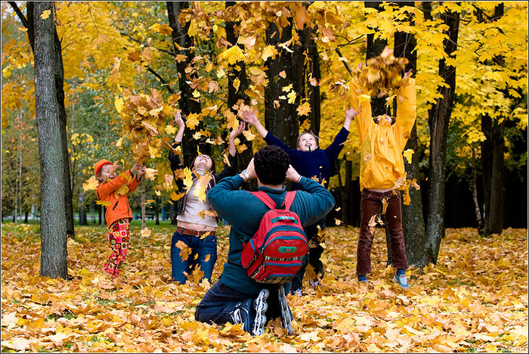
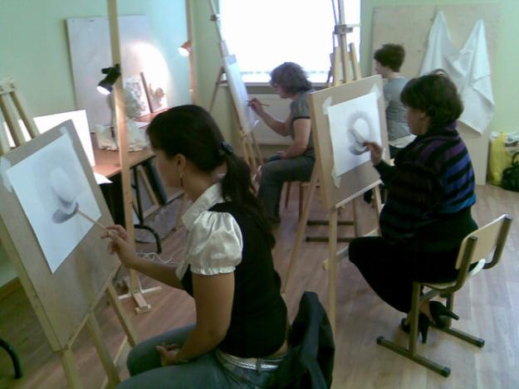
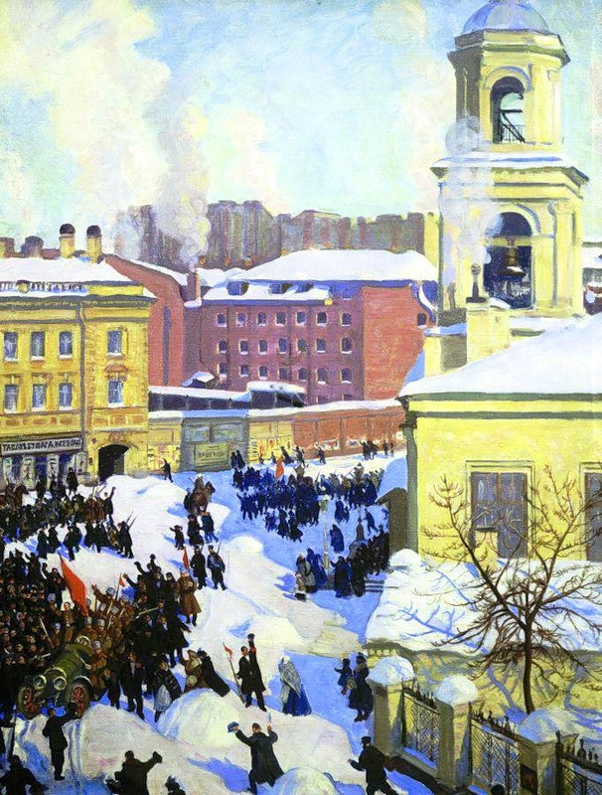
Ожидаемые результаты реализации целевого проекта.
Конечный результат толерантного воспитания – гармоническая личность, всесторонне развитый человек, образованный умением сосуществовать с другими людьми, уважать и принимать многообразие культур нашего мира, с формированным дружественным, гуманистическим отношением к людям.
В результате осуществления целевого воспитательного проекта по толерантному воспитанию воспитанник «санаторно-лесной школы» должен иметь:
▪ высокий уровень устойчивости жизненной позиции, ценностей и идеалов;
▪ испытывать потребность в познании себя и других людей,
▪ понимать, принимать и уважать культурные различия, жить по демократическим принципам;
    ▪ уважительно относиться к памятникам культуры и искусства.

